Slide 1

知识点：对多线程的信号量提供加锁和释放

Slide 2
01
socket API函数解析
02
TCP全连接扫描工作步骤
目录
03
optparse标准库用于创建选项分析器并指定命令选项
04
optparse模块快速解析目标主机和扫描端口实例分析
05
端口扫描函数调用socketAPI解析地址并枚举端口发起连接扫描

Slide 3
06
连接扫描函数产生到目标主机端口的连接，成功则获得端口开放信息
07
在连接扫描函数中发送数据进行服务器信息探测
目录
08
多线程加速扫描过程
09
对多线程的信号量提供加锁和释放

Slide 4
9
对多线程的信号量提供加锁和释放

Slide 5
对多线程的信号量提供加锁和释放
多线程让我们的速度有了显著的提升，但这又有一个缺点。connScan()函数会在屏幕上打印一个输出。
如果多个线程同时打印输出，就可能会出现乱码和失序。

Slide 6
对多线程的信号量提供加锁和释放
为了让一个函数获得完整的屏幕控制前，我们需要使用一个信号量(semaphore)。
一个简单的信号量就能阻止其他线程的运行。
注意，在打印输出前，我们用screenLock。acquire()执行一个加锁操作。
如果信号量还没被锁上，线程就有权继续运行，并输出到屏幕上。
如果信号量已经被锁定，我们只能等待，直到持有信号量的线程释放信号量。
通过利用信号量，我们现在能够确保在任何给定时间上只有一个线程可以打印屏幕。
在异常处理代码中，位于finally关键字的是在终止阻塞(其他线程)之前需要执行的代码。

Slide 7
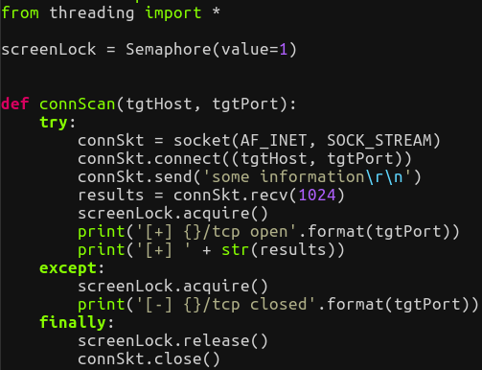
对多线程的信号量提供加锁和释放

Slide 8
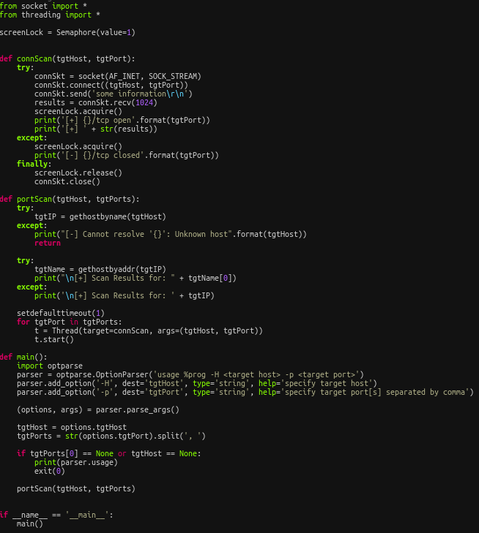
对多线程的信号量提供加锁和释放
完整的程序为：

Slide 9

对多线程的信号量提供加锁和释放
多运行程序会发现程序有一些速度提升。
python test.py -H www.baidu.com -p 22

Slide 10


谢谢

